Slide 1
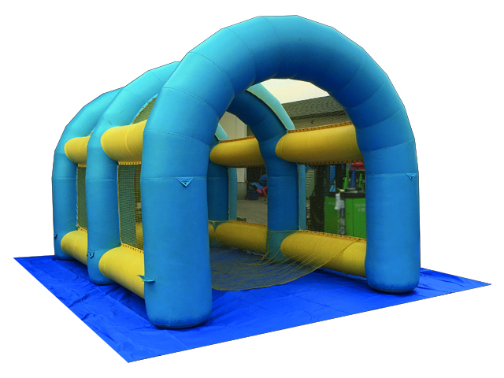
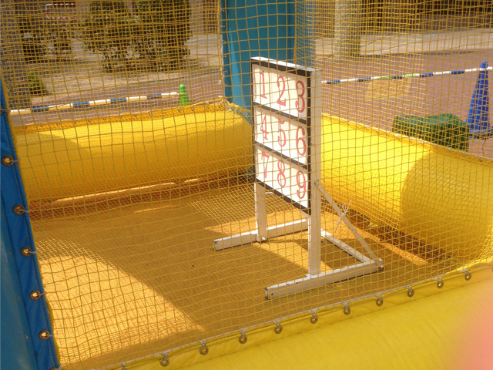
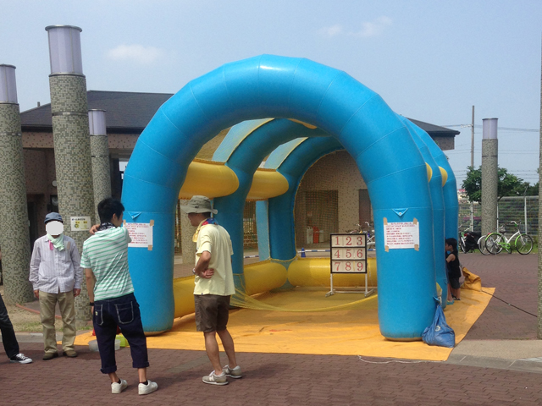
エアーゲート（青）
青色のエアーゲート！
ボールが飛んでいく心配がありません。
ボールが飛んでいく心配がありません。
サイズ：W3.8×D6.0×H3.4ｍ
電源：100V15A×1回路
送風機：400ｗ×1台

